Slide 1
Bloedglucose prikken 2

Slide 2
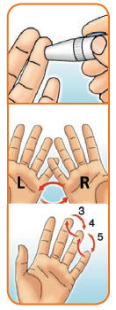
Prikken
Waar prik je?
Wat zijn je voorbereidingen

Slide 3
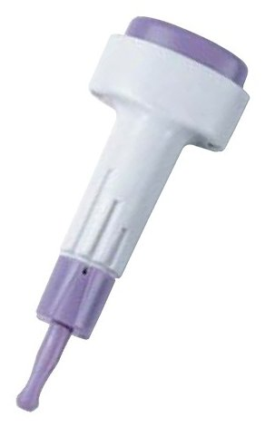
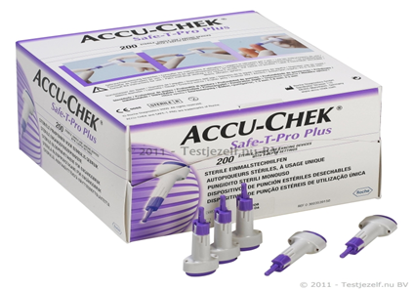
Tips en weetjes bij het prikken
Een goed voorbereiding is het halve/hele werk
Handen wassen van patiënt. Kan net fruit of suiker hebben aangeraakt
Warme hand/vinger; hoe bereik je dat?
Juiste plek
Niet aarzelen bij prikken, stel naaldje op juiste diepte in
Niet stuwen “melken”
Hand lager houden
1e druppel wegvegen

Slide 4
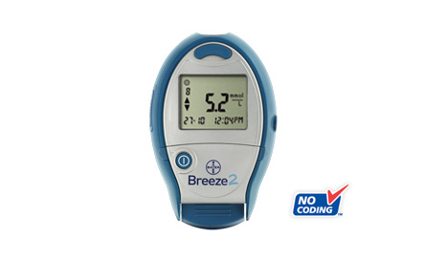
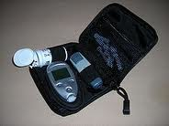
Bloedsuikermeters

Slide 5
Bloedsuikermeters
Apparaat; batterij, beperkte levensduur
Verschillende soorten; check op je stage
Teststrip; eenmalig gebruik, in de naaldencontainer, veld goed gevuld met bloed,houdbaarheid, bewaren
Vraag: Wat doe je bij twijfel van de uitslag?
herhalen prik andere hand
Apparaat checken (soms moet het apparaat ge-eikt zijn)
Venapunctie
Patiënt niet aanspreekbaar: regelmatig bij het lab controleren of uitslag al bekend is

Slide 6
Normaalwaardes
Wat zijn goede waardes? Wat doe je bij onderstaande uitslagen?
Uitslag=2
Uitslag=10
Uitslag=6
Uitslag=low
Uitslag =3
Uitslag=18

Slide 7
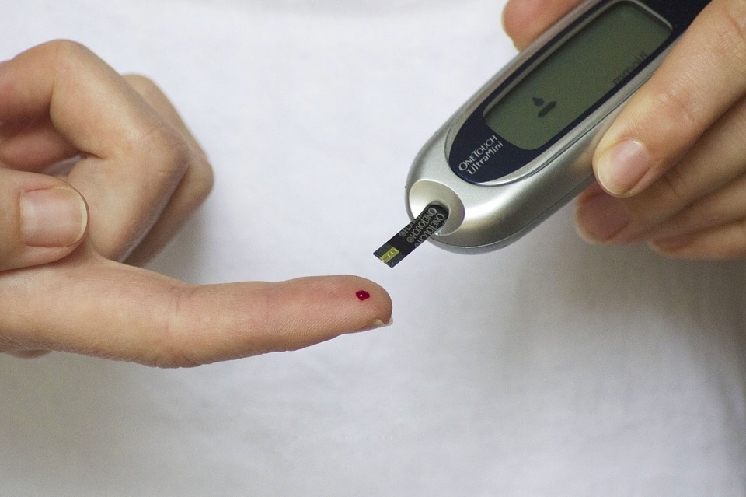
Nu gaan we oefenen in de praktijk!
Succes allemaal.

